Slide 1
인구와 사회 5주차

Slide 2
저출산 대책
2006년 이후 저출산 대책 투여 정부 예산
200조원 이상
2020년 12월 저출산고령사회위원회 저출산대책
임신 시 100만원
출산 시 출산축하금 200만원
2023년3월 여당의 저출산 대책

Slide 3
대책의 실효성 없는 이유
TFR에 영향 미치는 요인
근접요인
원거리 요인

Slide 4
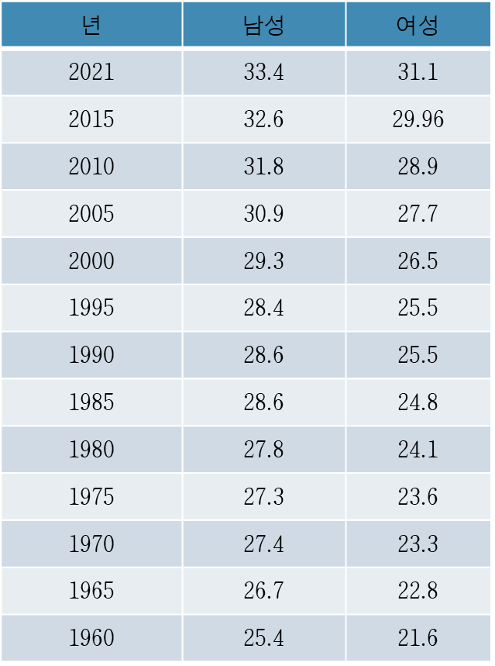
만혼

Slide 5
만혼
생물학적으로 아이를 낳을 수 있는 연령대는 한정
한국 인구구조의 특징: 가임기 여성 수가 연령이 낮을수록 적음

Slide 6
만혼 대책?
혼인/출산 앞당기기?
현실적으로 어려움
라이프스타일의 변화

Slide 7
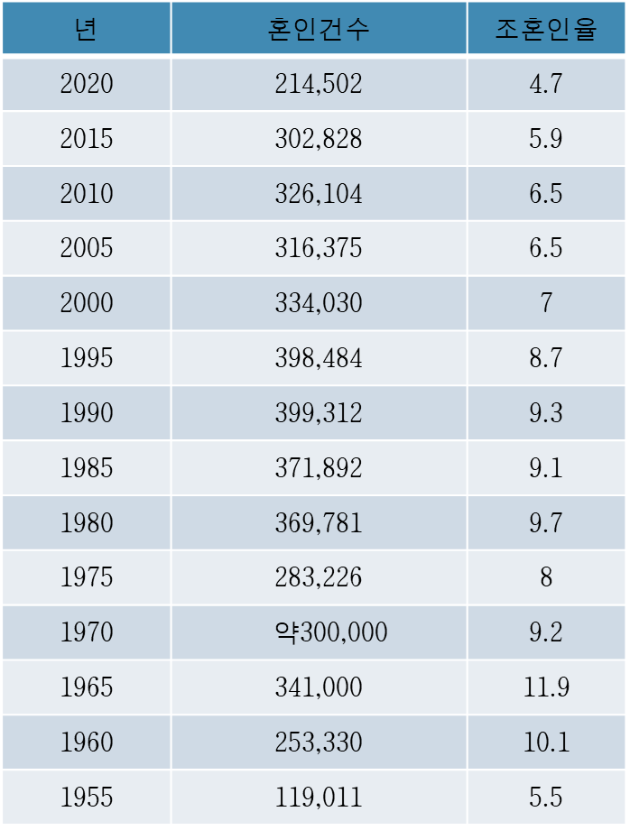
비혼

Slide 8
비혼
2021?
2022?

Slide 9
비혼
생애미혼율: 만49세까지 미혼 인구 비율
2010: 남 5.8% 여 2.7%
2020: 남 16.8% 여 7.6%
일본의 생애미혼율
2010: 남 20.1% 여 10.6%
2020: 남 28.3% 여 17.8%

Slide 10
비혼
[도표 1-6] 30~49세 비혼인구 추계
전반적인 추세?
40~44 비혼인구 성별 비율
2010 남성 30만 여성 13만. 약2.3배 차이
2030 1.5배 2040 1.3배
여성들의 자발적 비혼 선택 경향이 강해짐
출산율도 영향

Slide 11
비혼
여성의 비혼 선택 경향이 남성들보다 강해지는 이유?
Peter McDonald:
여성의 사회적 지위 vs 가정에서의 지위

Slide 12
달라진 기준
코호트 가설(Relative Cohort Size Hypothesis, R. Easterlin)
지금의 삶과 과거 청소년기의 삶을 비교해, 지금의 삶이 더 나으면 결혼을 하고 그렇지 않으면 결혼을 미루는 경향
고도성장기 세대의 자녀들 – 한 번 높아진 눈 높이 - 그들의 자녀에게 부모가 했던 만큼 해줄 수 있는가

Slide 13
달라진 기준
부모의 학력과 자녀교육에 대한 관심과 투자의 상관관계
90년대 후반 출생아의 부 49%, 모 대부분 고졸
2002~05 출생아의 부 52%, 모 44% 대졸
2019 출생아 부 70%, 모 78% 대졸
‘완벽한 부모 신드롬‘

Slide 14
출산 수준을 결정하는 통시적이며 탈공간적인 조건은 없을까?

Slide 15
맬서스와 다윈
맬서스의 문제의식은 다윈에게 영향
적자생존
맬서스와 다윈의 공통점
천적이 없어서 동종 간 주로 경쟁하는 인간은 출산 여부를 결정함으로써 경쟁 정도를 스스로 조절

